Slide 1

УВС АЙМГИЙН НИЙГЭМ ЭДИЙН ЗАСГИЙН БАЙДЛЫН ТАНИЛЦУУЛГА
2013 он урьдчилсан гүйцэтгэл
ИЛТГЭГЧ: СТАТИСТИКИЙН ХЭЛТСИЙН ДАРГА Ж. ЭРДЭНЭСҮРЭН
УЛААНГОМ ХОТ

Slide 2

ХҮН АМ, НИЙГМИЙН ҮЗҮҮЛЭЛТ – Хүн ам
ХАӨБ – ээрхи суурин хүн амын тоо 75,5 мянга, 2012 он 2,0 %, буюу 1,5 мян. хүнээр өссөн байна.

Slide 3
ХҮН АМ, НИЙГМИЙН ҮЗҮҮЛЭЛТ – Хүн ам
Эрэгтэй 37.6 мянга, 37.9 мянган нь эмэгтэйчүүд.
Хүүхдийн тоо 2,8 %, хөдөлмөрийн насны хүн амын тоо 2,2, хөдөлмөрийн нас хэтэрсэн хүний тоо 2,2 % .

Slide 4
ХҮН АМ, НИЙГМИЙН ҮЗҮҮЛЭЛТ – Хүн ам
1000 хүнд ногдох цэвэр өсөлт 2012 оноос 0,4 промилээр

Slide 5
ХҮН АМ, НИЙГМИЙН ҮЗҮҮЛЭЛТ – Хүн ам
Гэрлэлт 17,9 хувиар, цуцлалт 32,0 хувиар өслөө. 4 жилийн дунджаас гэрлэлт 43,7, цуцлалт 22,2 хувиар өслөө.

Slide 6
ХҮН АМ, НИЙГМИЙН ҮЗҮҮЛЭЛТ – Нийгмийн зарим үзүүлэлтүүд
Өрх толгойлсон хүн 4172, үүнээс эмэгтэйчүүд 3157, хүний тоо 8,6 хувь, эмэгтэйчүүд нь 16,4 % өссөн
ХБИ – 2012 оноос 13,1 %
4 жил 16,0 %

Slide 7

ХҮН АМ, НИЙГМИЙН ҮЗҮҮЛЭЛТ – Хөдөлмөр
2013 онд шинэ ажлын байранд 1890 иргэн ажилд орсон байна.
Бүртгэлтэй ажилгүйчүүдийн тоо 2012 оноос 34,7 хувь

Slide 8
ХҮН АМ, НИЙГМИЙН ҮЗҮҮЛЭЛТ – Хөдөлмөр

Slide 9
ХҮН АМ, НИЙГМИЙН ҮЗҮҮЛЭЛТ – Хөдөлмөр
Ажилгүйдлийн түвшин 2012 оны 3-р улирлаас 2,0 пунктээр

Slide 10
ХҮН АМ, НИЙГМИЙН ҮЗҮҮЛЭЛТ – Хөдөлмөр
Ажилгүйдлийн түвшин, 3-р улирлаар

Slide 11
ХҮН АМ, НИЙГМИЙН ҮЗҮҮЛЭЛТ – ЯДУУРЛЫН ТООЦОО

Slide 12
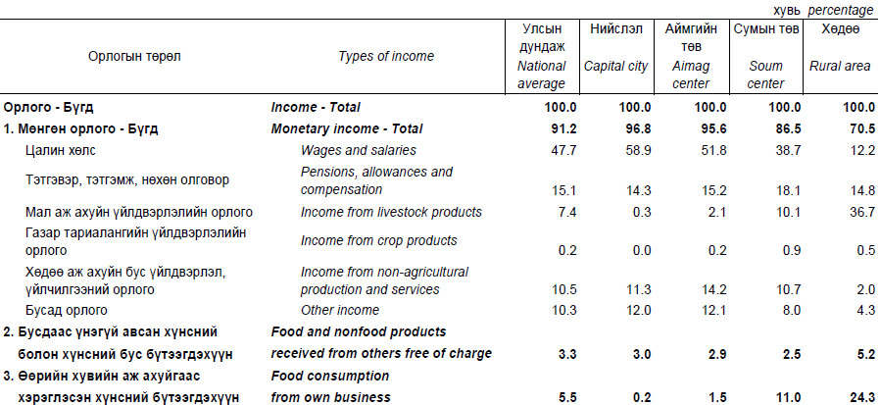
ХҮН АМ, НИЙГМИЙН ҮЗҮҮЛЭЛТ – Өрхийн орлого, зарлага
Өрхийн орлогын бүтэц, 2013 оны 3-р улирлаар, хувиар

Slide 13
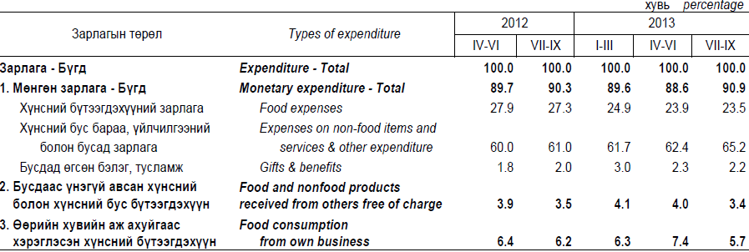
ХҮН АМ, НИЙГМИЙН ҮЗҮҮЛЭЛТ – Өрхийн орлого, зарлага
Өрхийн зарлагын бүтэц, 2013 оны 3-р улирлаар, хувиар

Slide 14
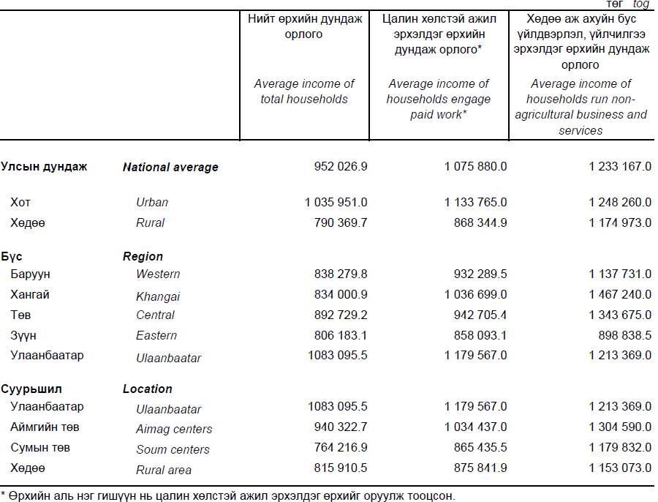
НЭГ ӨРХИЙН САРЫН ДУНДАЖ ЗАРЛАГЫН БҮТЭЦ, улсын дунджаар, 2013 оны 3 дугаар улирлын байдлаар
НЭГ ӨРХИЙН САРЫН ДУНДАЖ ОРЛОГО, өрхийн хөдөлмөр эрхлэлтийн байдлаар, хот, хөдөөгөөр, бүсээр, суурьшлаар, 2013 оны 3 дугаар улирлын байдлаар
ХҮН АМ, НИЙГМИЙН ҮЗҮҮЛЭЛТ – Өрхийн орлого, зарлага
НЭГ ӨРХИЙН САРЫН ДУНДАЖ ОРЛОГО, өрхийн хөдөлмөр эрхлэлтийн байдлаар, хот, хөдөөгөөр, бүсээр, суурьшлаар, 2013 оны 3 дугаар улирлын байдлаар

Slide 15

ХҮН АМ, НИЙГМИЙН ҮЗҮҮЛЭЛТ – Нийгмийн даатгал, халамж
НДС-ийн орлого 28,1, зарлага 13,7 хувиар өслөө. Халамжийн сангийн зарцуулалт 34,0 хувиар өслөө.

Slide 16

ХҮН АМ, НИЙГМИЙН ҮЗҮҮЛЭЛТ – Боловсрол

Slide 17
ХҮН АМ, НИЙГМИЙН ҮЗҮҮЛЭЛТ – Боловсрол
ХҮН АМ, НИЙГМИЙН ҮЗҮҮЛЭЛТ – Боловсрол

Slide 18

ХҮН АМ, НИЙГМИЙН ҮЗҮҮЛЭЛТ – Эрүүл мэнд
Амьд төрсөн хүүхэд өнгөрсөн оноос 2,2 % Нялхсын эндэгдлийн түвшин – 17,0, өнгөрсөн оноос 1,8 промиль, Дунджаас өндөр / ЦХ, ТА, ЗА, БӨ,ЗГ, ТЭ, ХЯ ЗХ, ӨХ, БТ /
Халдварт өвчний гаралт 2012 оноос 24,6 хувиар, 163 гаралтаар буурсан

Slide 19

ХҮН АМ, НИЙГМИЙН ҮЗҮҮЛЭЛТ – Гэмт хэрэг
Гэмт хэрэг өнгөрсөн оноос
9,2 % , 4 жилийн дунджаас 8,7 % , Хохирол өнгөрсөн оноос
2,2 %,

Slide 20
ХҮН АМ, НИЙГМИЙН ҮЗҮҮЛЭЛТ – зээл хадгаламж
Иргэдийн хадгаламжийн үлдэгдэл өнгөрсөн оноос 17,6, 4 жилийн дунджаас 83,1 % өссөн

Slide 21
ХҮН АМ, НИЙГМИЙН ҮЗҮҮЛЭЛТ – Төсөв, санхүү
14,5 тэрбум төг орлого / шилжүүлэг / оруулахаас 17,4 тэрбум- ТБ 120,1 % + 2,9 тэрбум
Аймаг өөрөө бүрдүүлэх 9,3 тэрбум төлөвлөгөө – 10,2 тэрбум, - ТБ 109,3 % + 0,9 тэрбум
Улсын төвлөрсөн төсөв – ТБ 98,3 % / 3,6 тэрбум бүрдүүлсэн /
Өөрөө бүрдүүлэх орлого – 116,3 % / 6,6 тэрбум /

Slide 22

МАКРО ЭДИЙН ЗАСГИЙН ҮЗҮҮЛЭЛТ – Хэрэглээний үнийн индекс

Slide 23
МАКРО ЭДИЙН ЗАСГИЙН ҮЗҮҮЛЭЛТ – Хэрэглээний үнийн индекс
Өмнөх сартай харьцуулсан

Slide 24
МАКРО ЭДИЙН ЗАСГИЙН ҮЗҮҮЛЭЛТ – Хэрэглээний үнийн индекс
ХЭРЭГЛЭЭНИЙ ҮНИЙН ИНДЕКС, ЖИЛИЙН ДУНДАЖ, ХУВЬ, ОНЫ ЭХТЭЙ ХАРЬЦУУЛСНААР

Slide 25
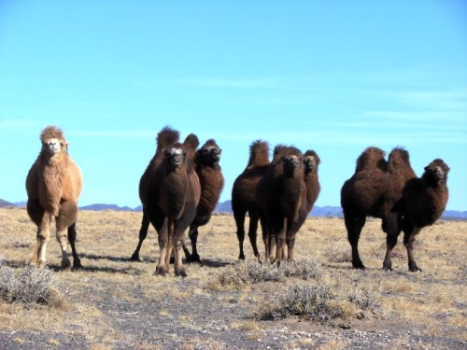
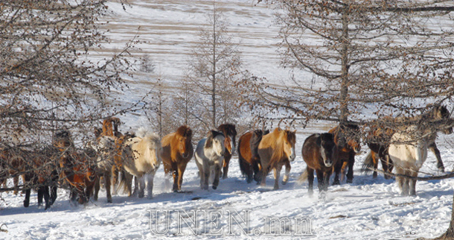
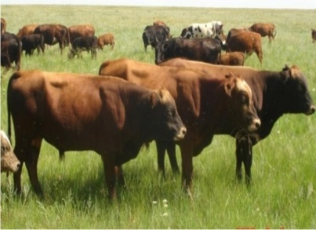
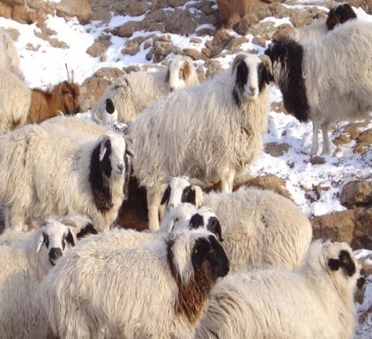
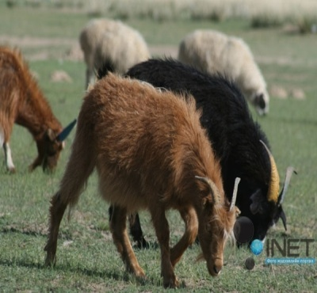

МАКРО ЭДИЙН ЗАСГИЙН ҮЗҮҮЛЭЛТ – Хөдөө аж ахуй

Slide 26
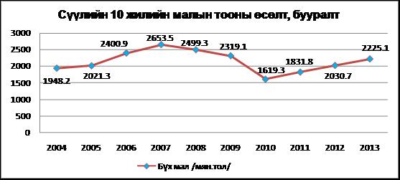
МАКРО ЭДИЙН ЗАСГИЙН ҮЗҮҮЛЭЛТ – Хөдөө аж ахуй

Slide 27
МАКРО ЭДИЙН ЗАСГИЙН ҮЗҮҮЛЭЛТ – Хөдөө аж ахуй

Slide 28
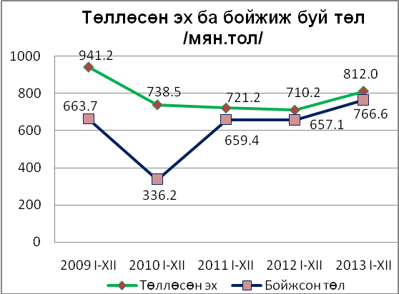
МАКРО ЭДИЙН ЗАСГИЙН ҮЗҮҮЛЭЛТ – Хөдөө аж ахуй
БОЙЖУУЛСАН ТӨЛ, 2009-2013 оны байдлаар

Slide 29
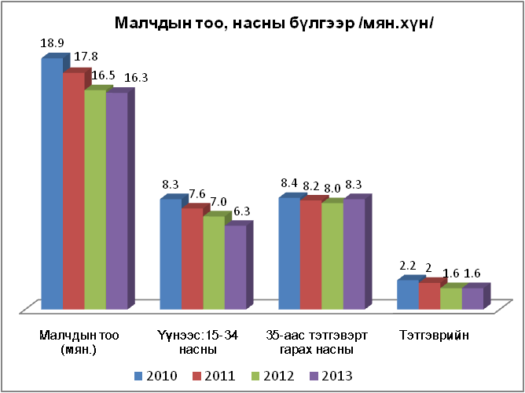
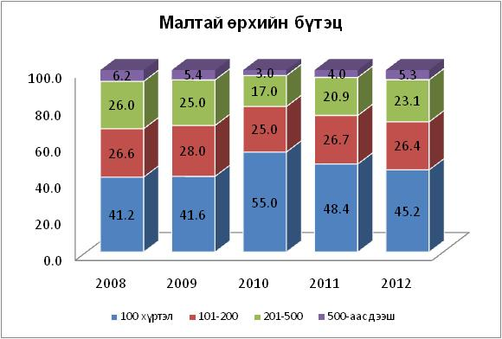
МАКРО ЭДИЙН ЗАСГИЙН ҮЗҮҮЛЭЛТ – Хөдөө аж ахуй
100 ХҮРТЭЛ МАЛТАЙ МАЛЧИН ӨРХИЙН ЭЗЛЭХ ХУВЬ, ОНУУДААР
200 ХҮРТЭЛ МАЛТАЙ МАЛЧИН ӨРХИЙН ЭЗЛЭХ ХУВЬ, ОНУУДААР

Slide 30
МАКРО ЭДИЙН ЗАСГИЙН ҮЗҮҮЛЭЛТ – Хөдөө аж ахуй

Slide 31
МАКРО ЭДИЙН ЗАСГИЙН ҮЗҮҮЛЭЛТ – Хөдөө аж ахуй

Slide 32

ХҮН АМ, НИЙГМИЙН ҮЗҮҮЛЭЛТ – Аж үйлдвэр
Аж үйлвэрийн НБ үйлдвэрлэл /2005 оны зэрэгцүүлэх үнээр /сая төг//
Аж үйлдвэрийн салбарын бүтэц, хувиар
103 ААН үйл ажиллагаа эрхэлж зэрэгцүүлэх үнээр 4,2 тэрбум төгрөгийн НБ үйлдвэрлэж өнгөрсөн оноос 2.2 хувь буюу 88.7 сая төгрөгөөр өссөн.
Сар бүр архины үйлдвэрлэл жимсний үйлдвэрлэлээс шалтгаалж 11.8-38.5 хувиар буурч байснаа жилийн эцэст 2.2 хувийн өсөлт гарсан

Slide 33
ХҮН АМ, НИЙГМИЙН ҮЗҮҮЛЭЛТ – Аж үйлдвэр
ГОЛ САЛБАРУУДЫН ӨСӨЛТ БУУРАЛТ,
АЖ АХУЙН НЭГЖИЙН ТОО, САЛБАРААР, АЖИЛЛАГСАДЫН ТООГООР

Slide 34

ХҮН АМ, НИЙГМИЙН ҮЗҮҮЛЭЛТ – Барилга
Барилгын гүйцэтгэгч 59 аж ахуйн нэгжүүд áàðèëãûí 96 îáúåêòîä 77.6 тэрбум төгрөгийн БУИЗ-ын ажил гүйцэтгэсэн нь өнгөрсөн оны мөн үеэс /инфляциар засварласанаар/ 47.5 хувиар өссөн байна. Барилгын салбарын ажиллагсдын тоо 1402 байгаа нь өнгөрсөн оноос 29.9 хувиар өссөн байна.

Slide 35
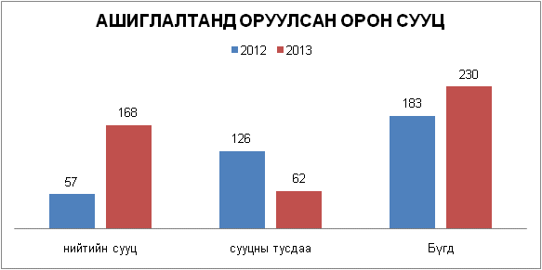
ХҮН АМ, НИЙГМИЙН ҮЗҮҮЛЭЛТ – Барилга
2013 онд нийтийн зориулалттай 168 айлын сууц, сууцны тусдаа 126 айлын орон сууц, бүгд 294 ашиглалтанд орж 274 өрх амьдарч байна.
Нийт 49 объект ашиглалтанд оруулсан нь өнгөрсөн оноос 75.0 хувиар өслөө.

Slide 36

МАКРО ЭДИЙН ЗАСГИЙН ҮЗҮҮЛЭЛТ - Тээвэр

Slide 37
МАКРО ЭДИЙН ЗАСГИЙН ҮЗҮҮЛЭЛТ – АЙМГИЙН ДНБ

Slide 38
МАКРО ЭДИЙН ЗАСГИЙН ҮЗҮҮЛЭЛТ – АЙМГИЙН ЦАЛИН

Slide 39

МАКРО ЭДИЙН ЗАСГИЙН ҮЗҮҮЛЭЛТ – АЙМГИЙН ААНБ ТОО

Slide 40
МАКРО ЭДИЙН ЗАСГИЙН ҮЗҮҮЛЭЛТ – АЙМГИЙН ААНБ ТОО

Slide 41
АНХААРАЛ ТАВЬСАНД БАЯРЛАЛАА

